Slide 1
영화 예매
Python Mini Project
원세영, 윤형진, 심우용

Slide 2
01
목차
CONTENTS
기능
02
구조
03
시현
04
Q&A

Slide 3
기능
01
회원
기능
로그인
회원가입
A
C
예매
영화
B
영화정보

Slide 4

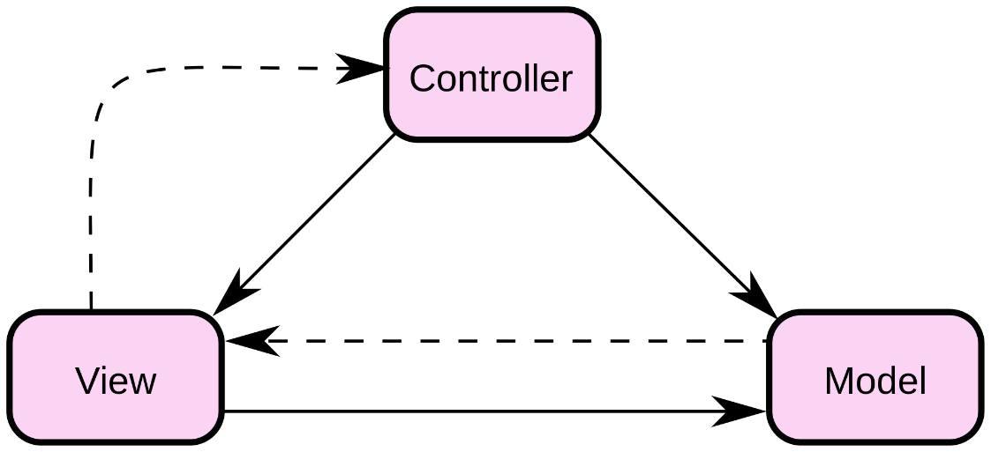
02
UI
Structure
구조
Notes:
Tkinter는 파이썬 바인딩을 받는 TK에 GUI의 툴킷. Tk GUI 툴킷에 대한 표준 Python 인터페이스 이며 Python의 사실상의 표준 GUI입니다

Slide 5


02
Data
request
Response
UI
Controller
구조
request
Response

Slide 6
02
Project
main
Booking
login
movie
data
(package)
구조
UI
MVC.py
ui.py
Notes:
pakage

Slide 7
시현
03
Q&A

Slide 8
Q&A
04
Q&A

Slide 9
감사합니다.
THANK YOU.

